Slide 1

Комиссия по предупреждению и ликвидации чрезвычайных ситуаций и обеспечению пожарной безопасности городского округа Верх-Нейвинский
Опашка (устройство защитных минерализованных противопожарных полос) вокруг пгт Верх-Нейвинский в местах возможного перехода пожара из лесного массива, полей
пгт Верх-Нейвинский
2022

Slide 2
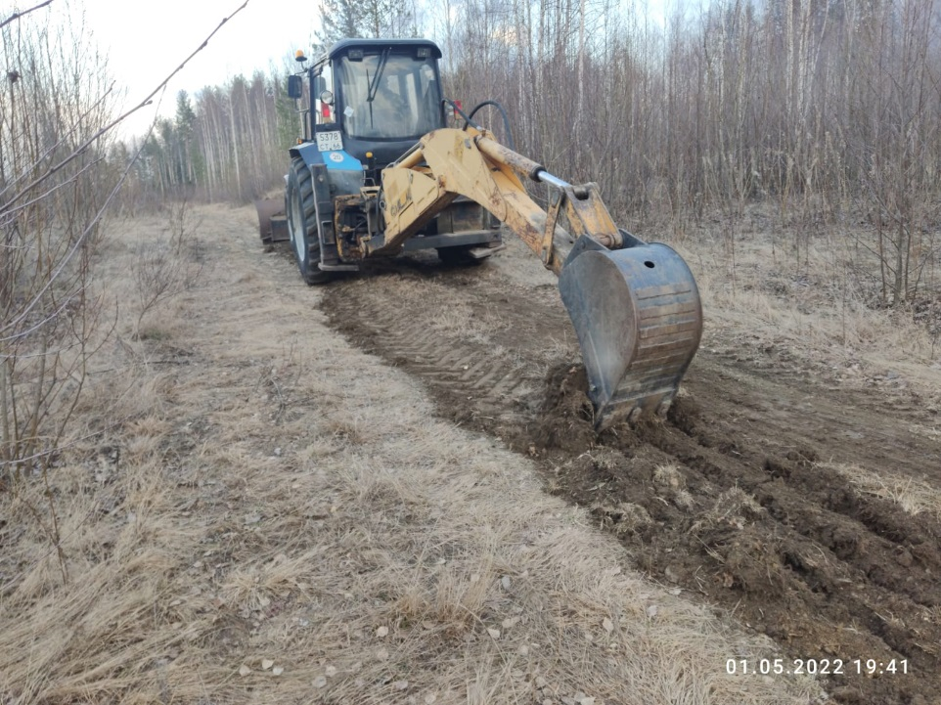
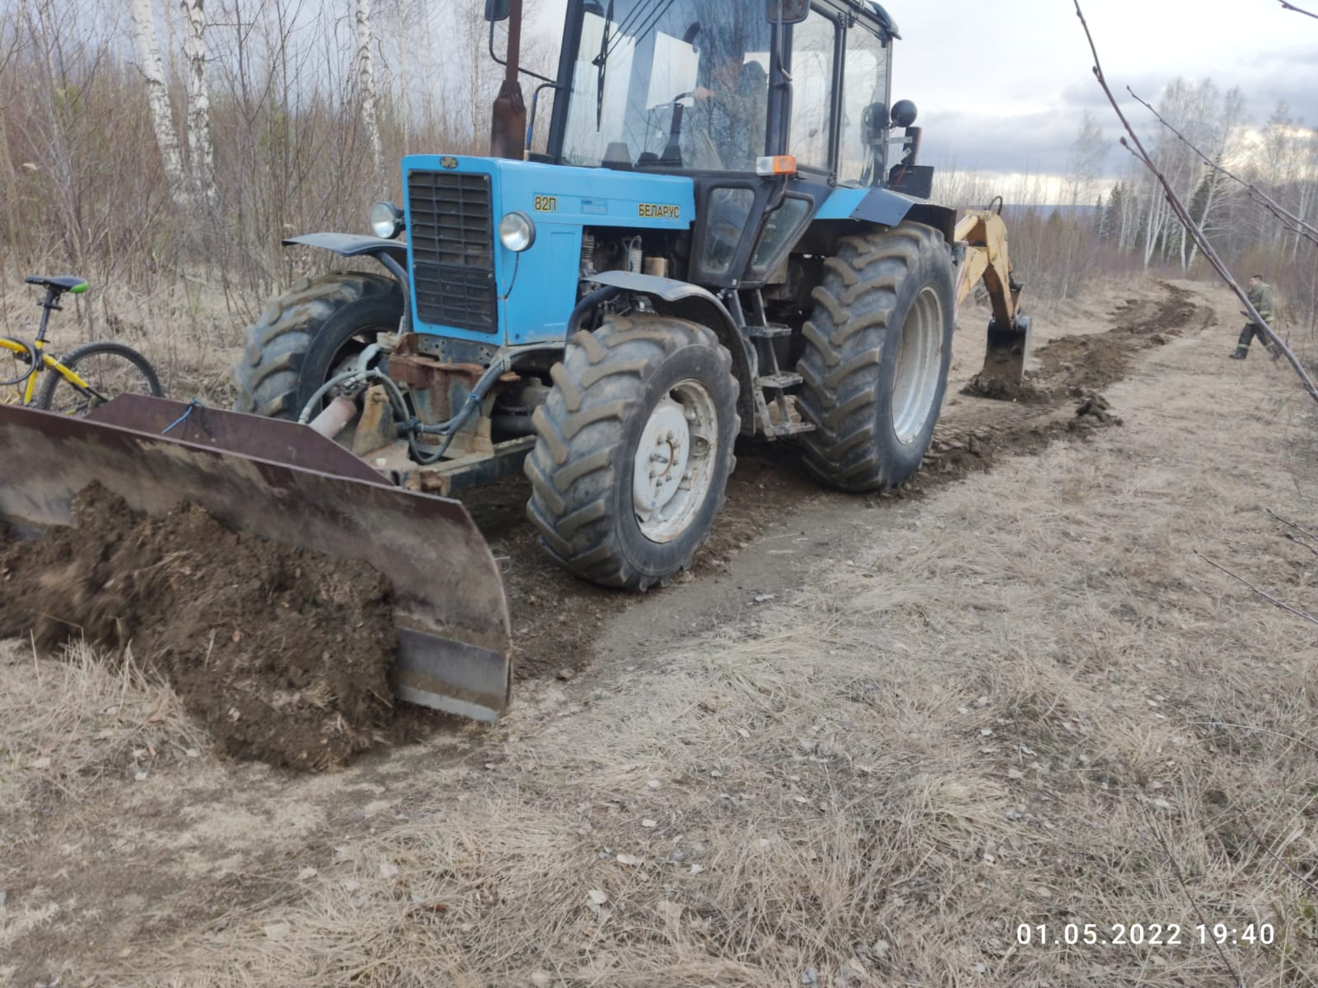
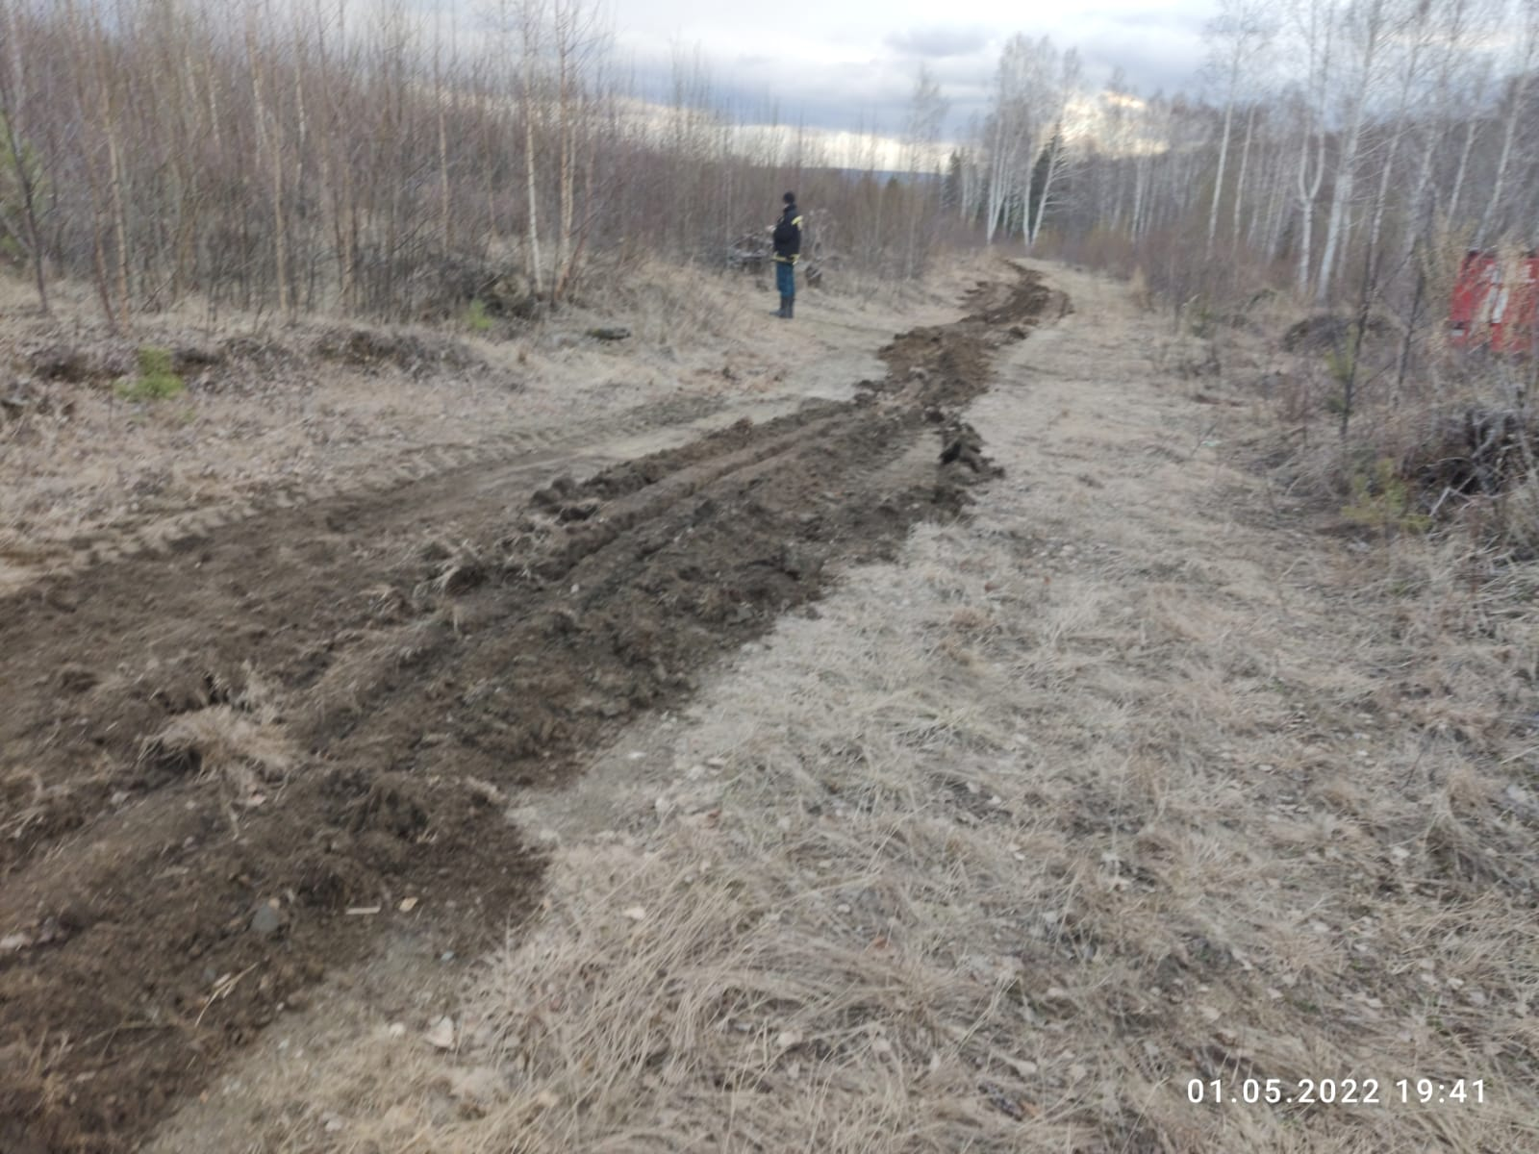
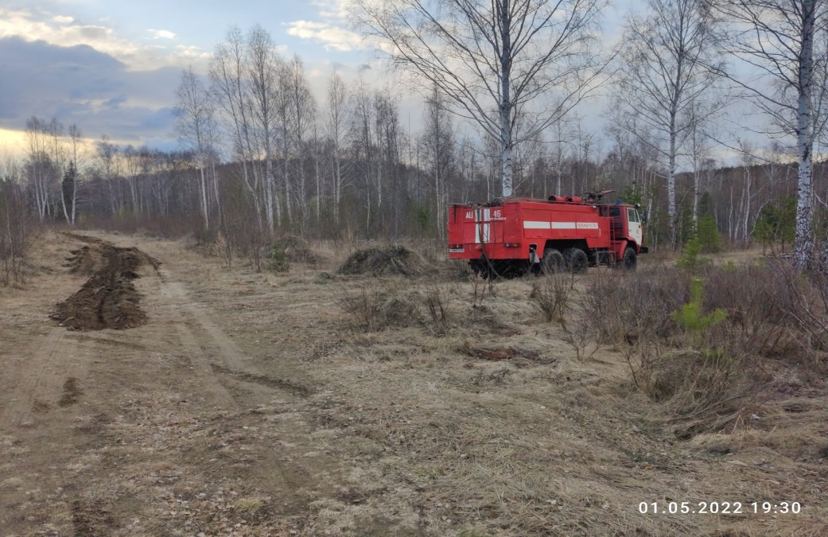
Комиссия по предупреждению и ликвидации чрезвычайных ситуаций и обеспечению пожарной безопасности городского округа Верх-Нейвинский

Slide 3
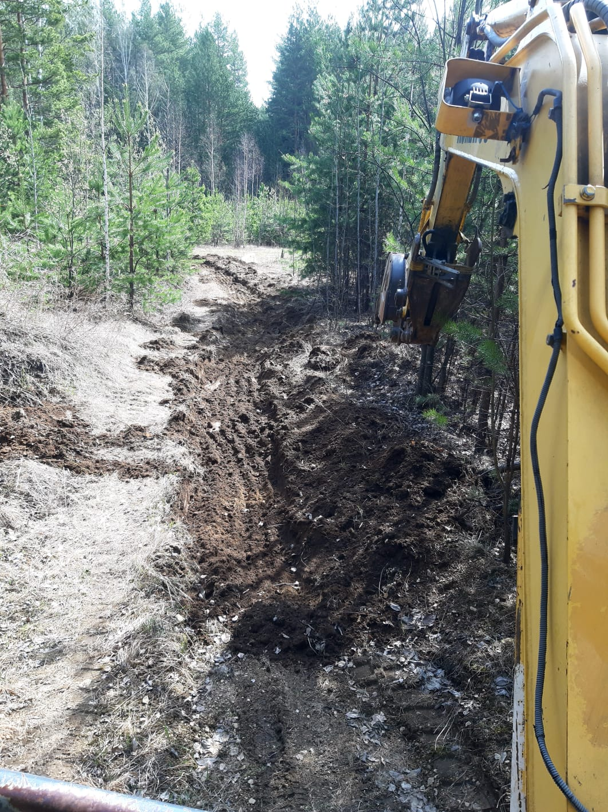
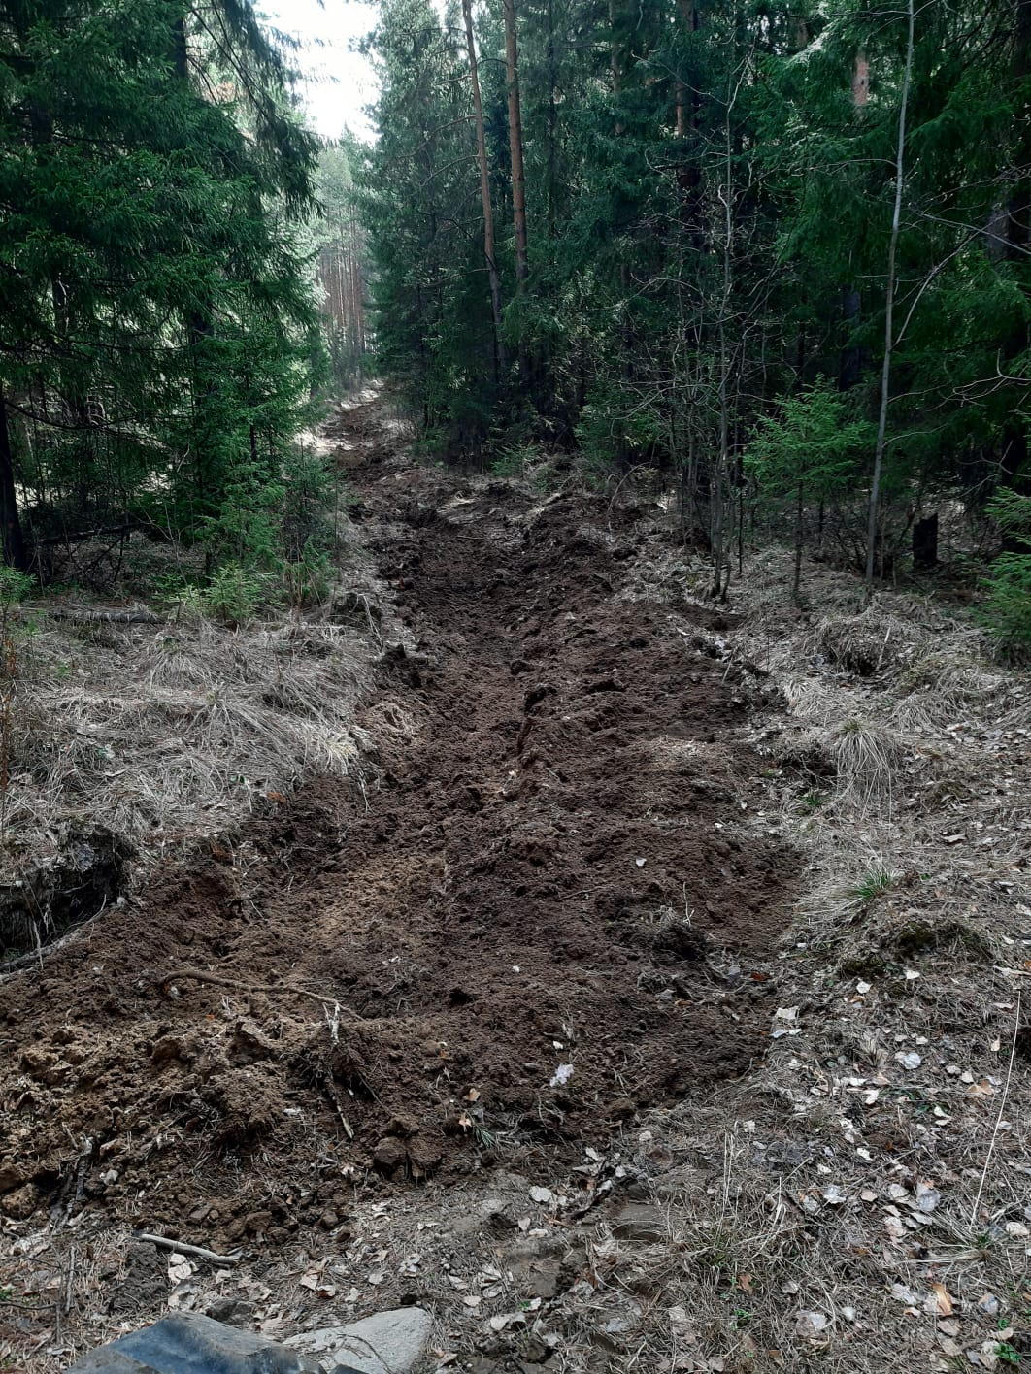
Комиссия по предупреждению и ликвидации чрезвычайных ситуаций и обеспечению пожарной безопасности городского округа Верх-Нейвинский

Slide 4
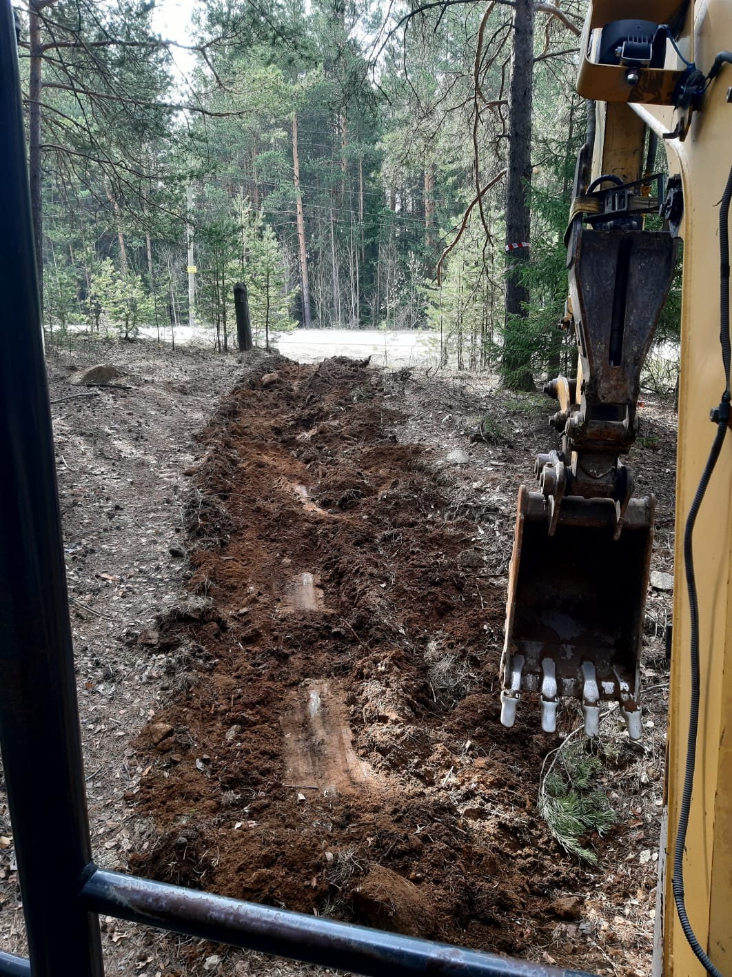
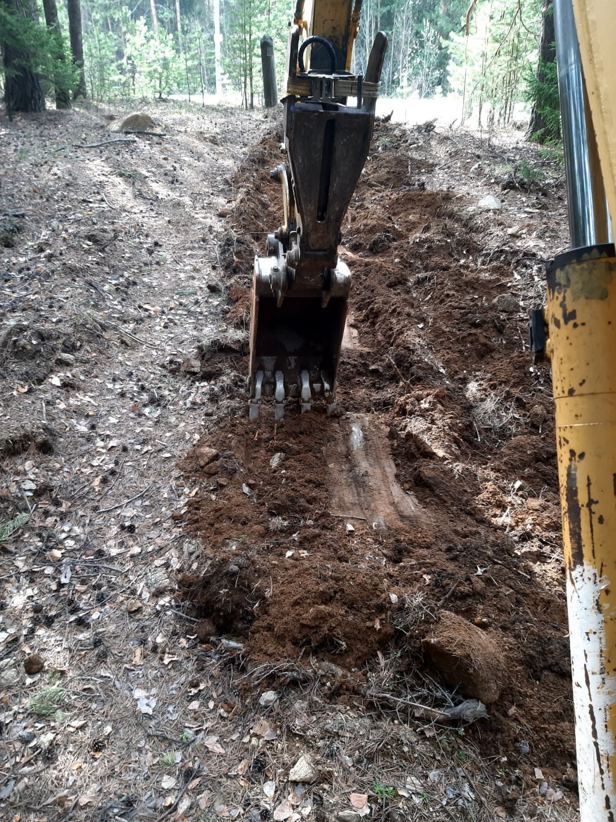
Комиссия по предупреждению и ликвидации чрезвычайных ситуаций и обеспечению пожарной безопасности городского округа Верх-Нейвинский

Slide 5
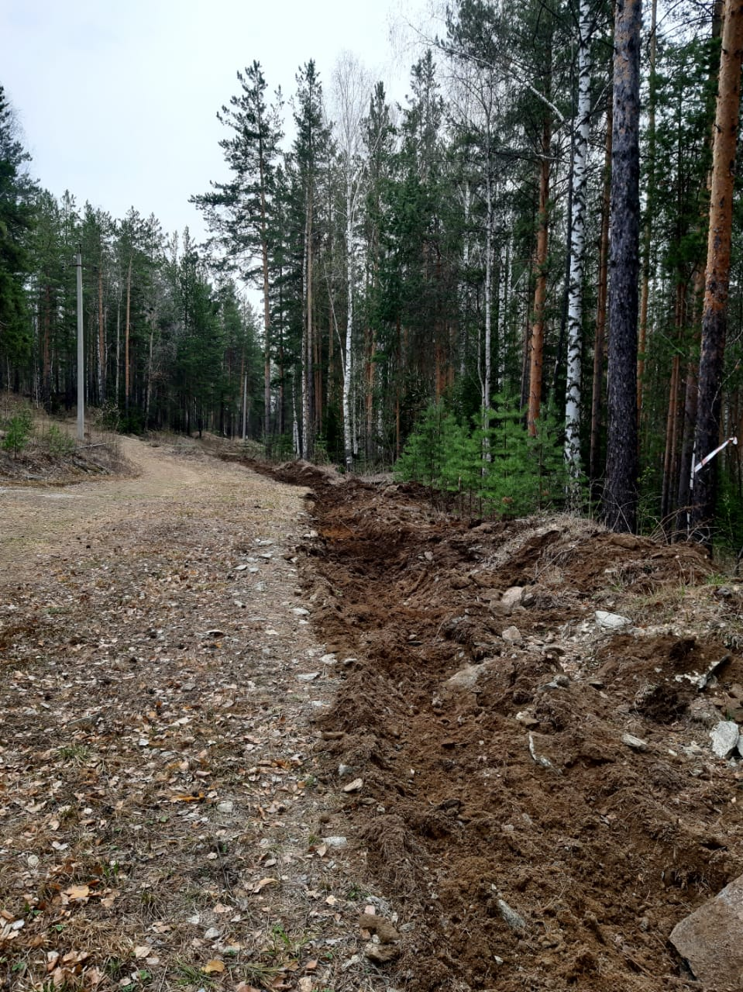
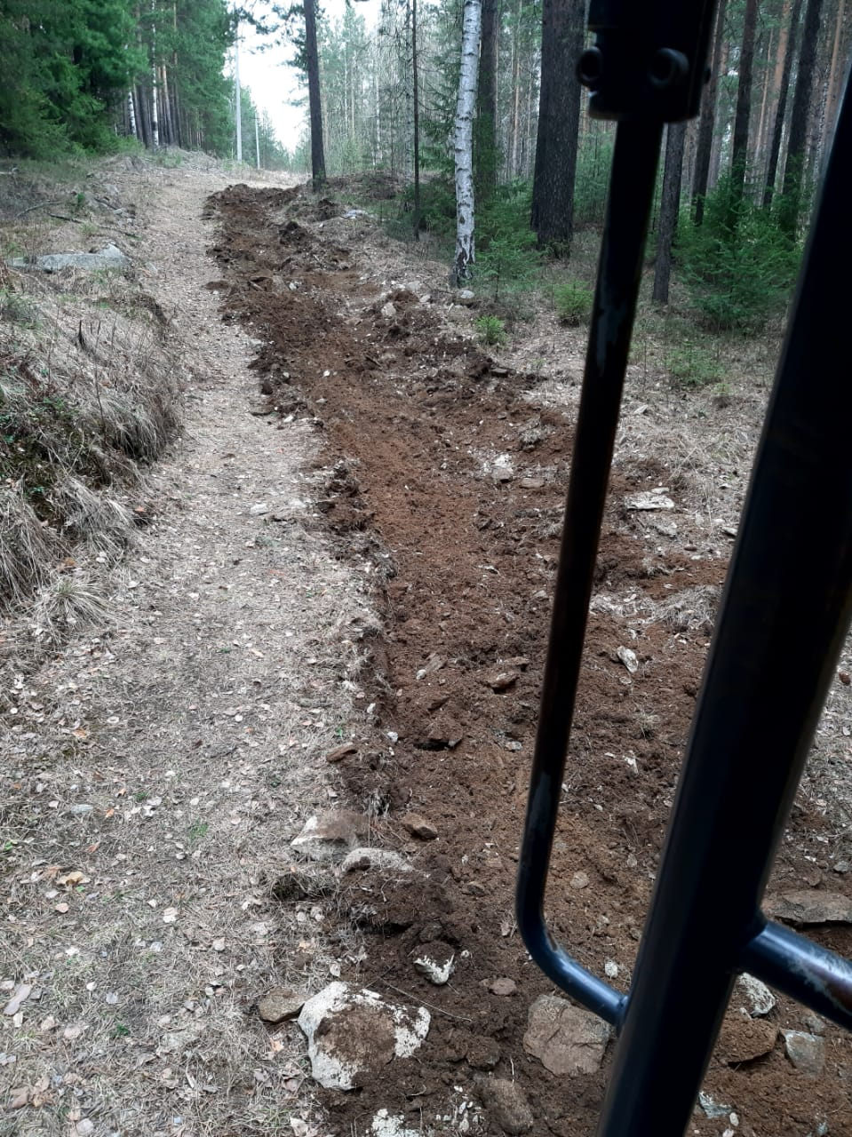
Комиссия по предупреждению и ликвидации чрезвычайных ситуаций и обеспечению пожарной безопасности городского округа Верх-Нейвинский

Slide 6
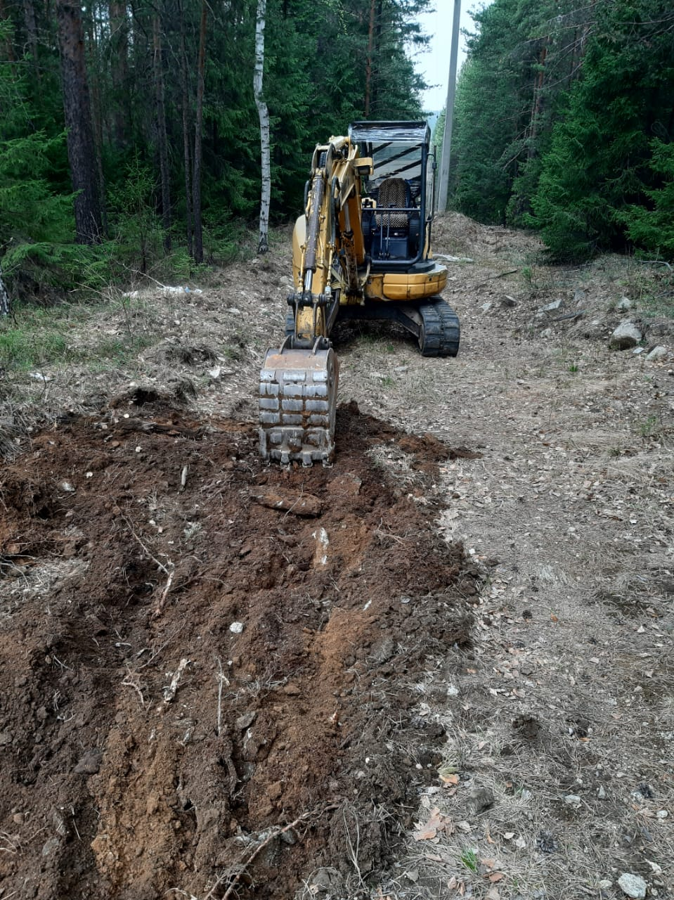
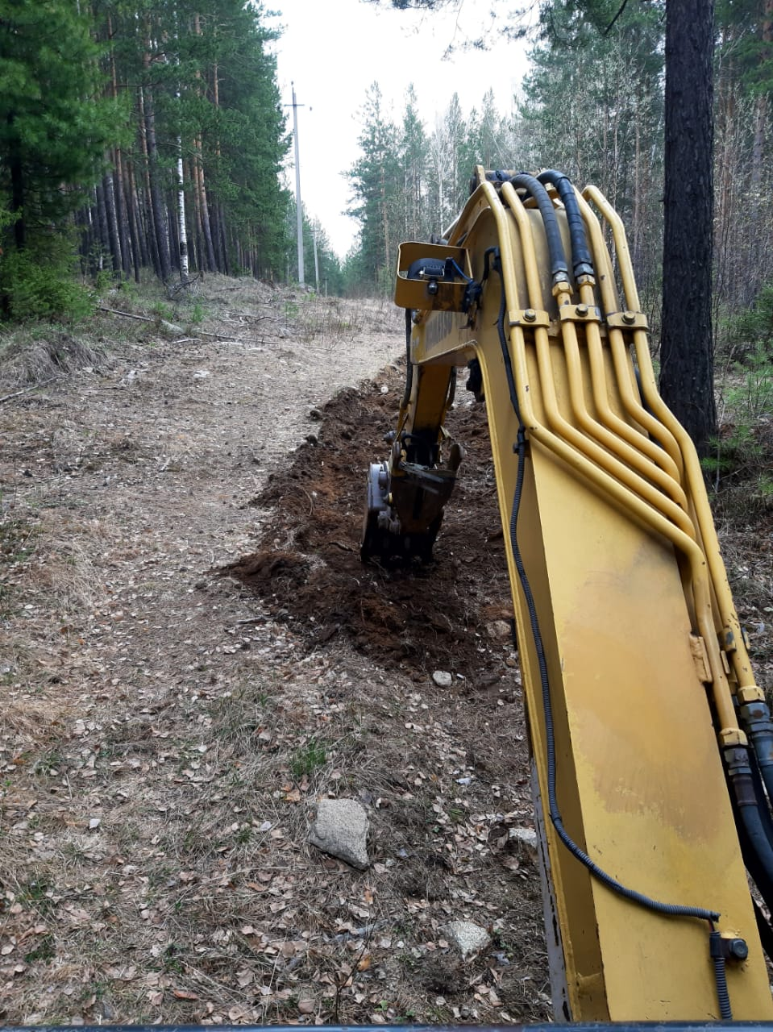
Комиссия по предупреждению и ликвидации чрезвычайных ситуаций и обеспечению пожарной безопасности городского округа Верх-Нейвинский

